Slide 1
AtomFlutter介绍

Slide 2
目前应用
已开发/迁移模板：
http://wiki.baidu.com/pages/viewpage.action?pageId=1348617016
拟替换模板(旧swan模板)：
http://wiki.baidu.com/pages/viewpage.action?pageId=703943337&src=contextnavpagetreemode

Slide 3
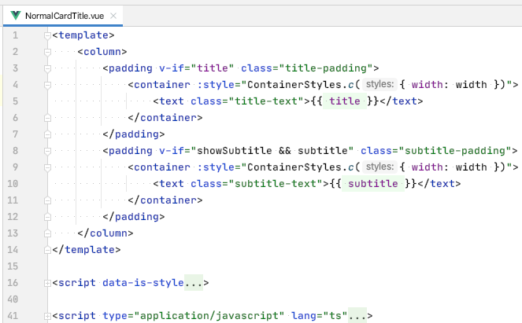
开发者接口
语言：JS / TS
开发模式：Vue + 类DOM API
MVVM：SFC单文件组件
JS API：可单独接入（比如小度小程序framework）
模板层：强类型，而非一切皆字符串
组件体系：
对齐Flutter Widgets
样式：
支持style、class、点击态(active-class)、css-module等
计划样式部分完全js化
线上代码示例

Slide 4
JS引擎
V8
独立线程
初始运行环境：
C++层扩展接口
console、bridge、gc跟踪、长列表相关
框架framework.js代码(SnapShot)
Vue、 amd(esl.js)、Atom基础框架
业务js：
可动态下发/加载
可CodeCache

Slide 5
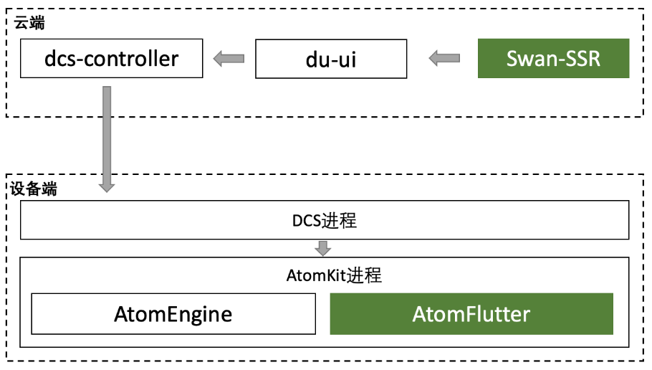
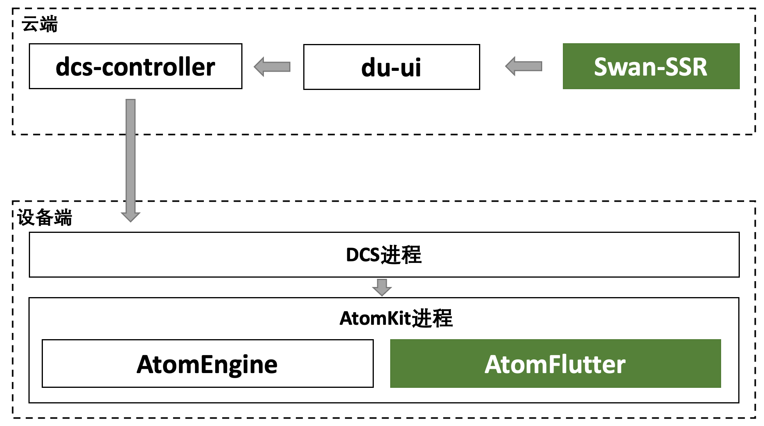
上下游
Notes:
图只是现在设备中的现状
对于走网络动态下发型页面，有ssr加速
小程序型的，没有云端部分，直接本地加载

Slide 6
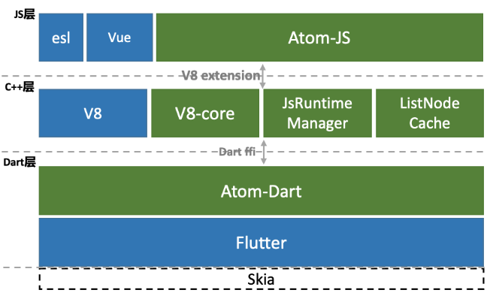
框架图

Slide 7
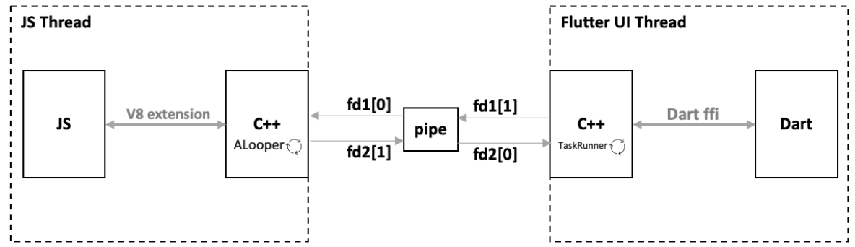
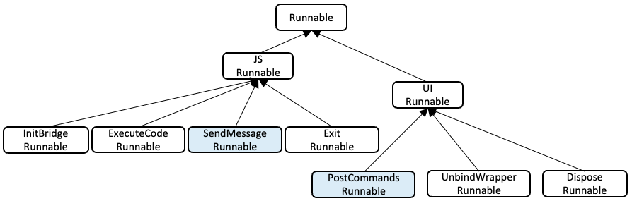
线程
Notes:
介绍下两个线程，不阻塞
（为了做到直接对接，修改了flutter engine的编译参数，在so库上暴露了dart vm接口）

Slide 8
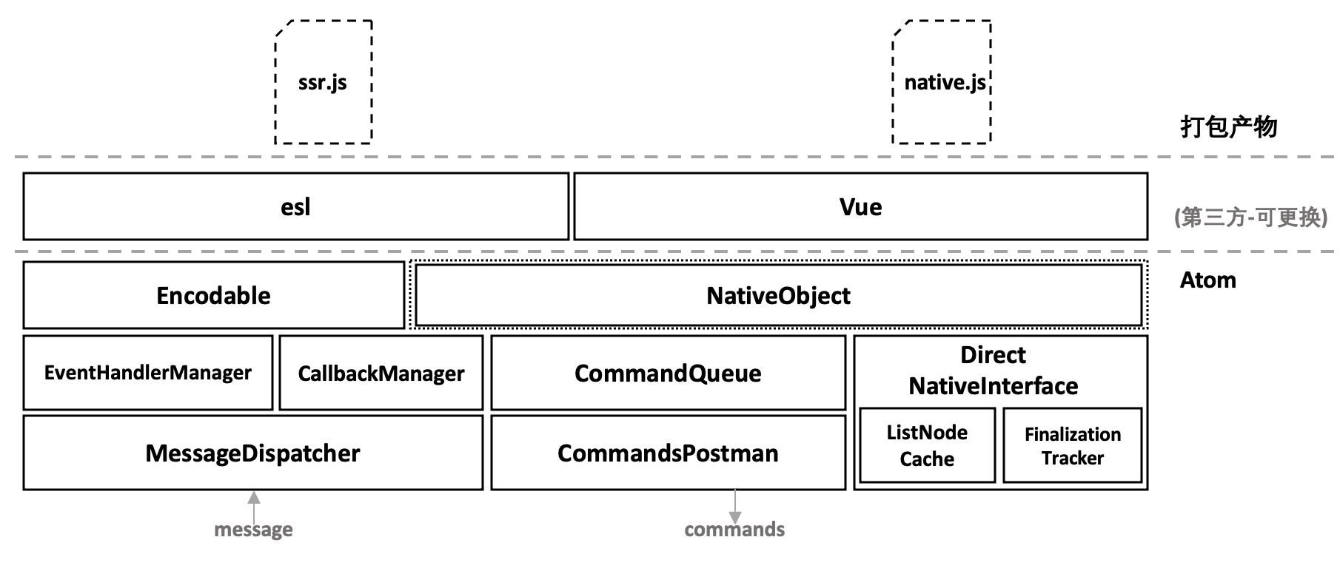
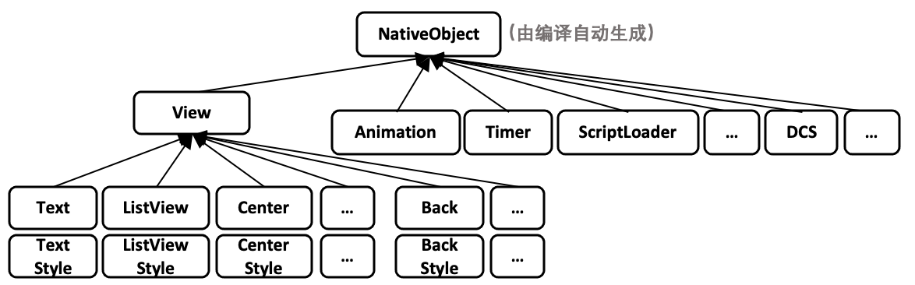
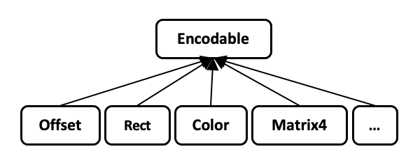
JS层
Notes:
大概扫一眼，讲一下通信

Slide 9
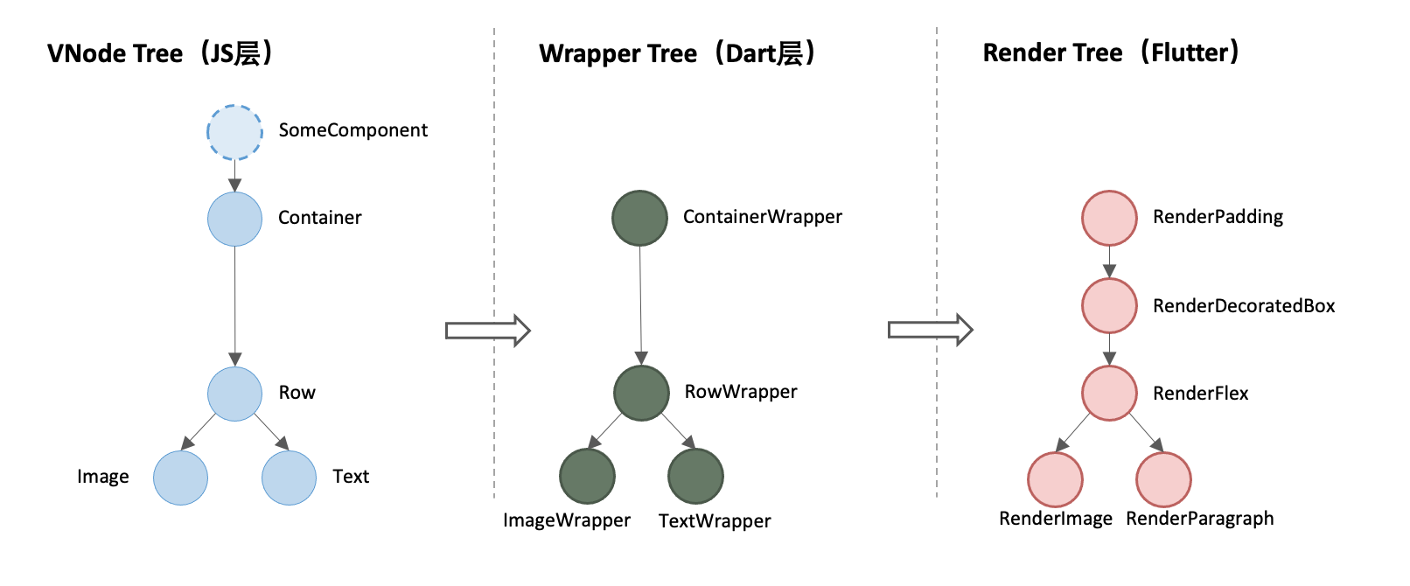
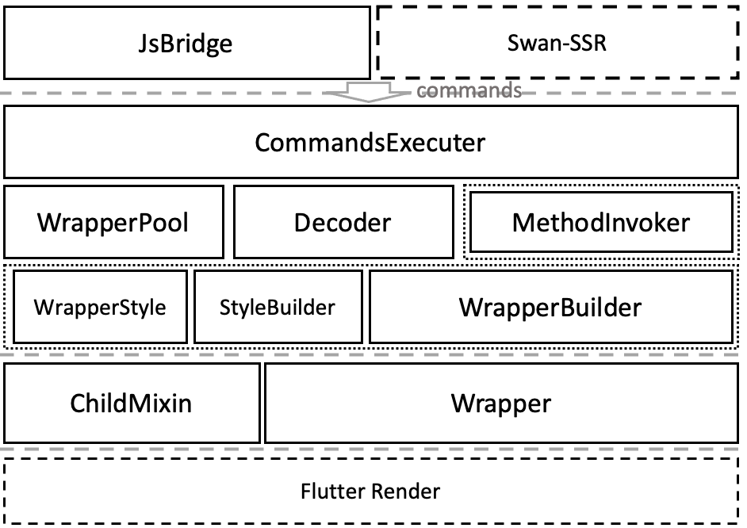
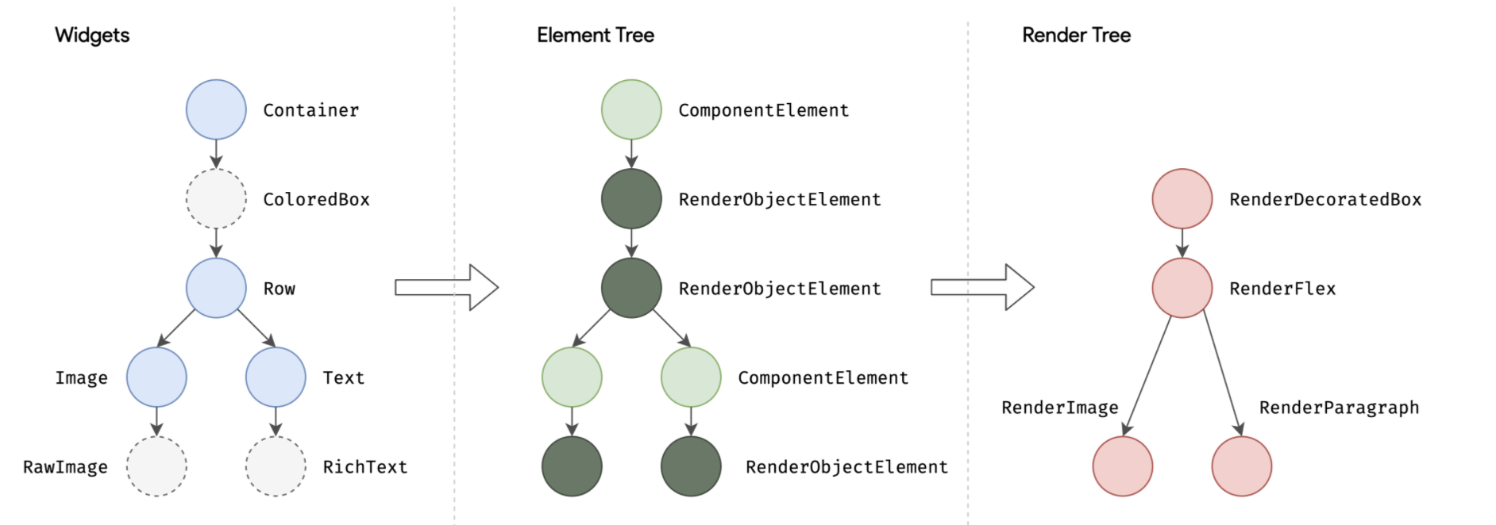
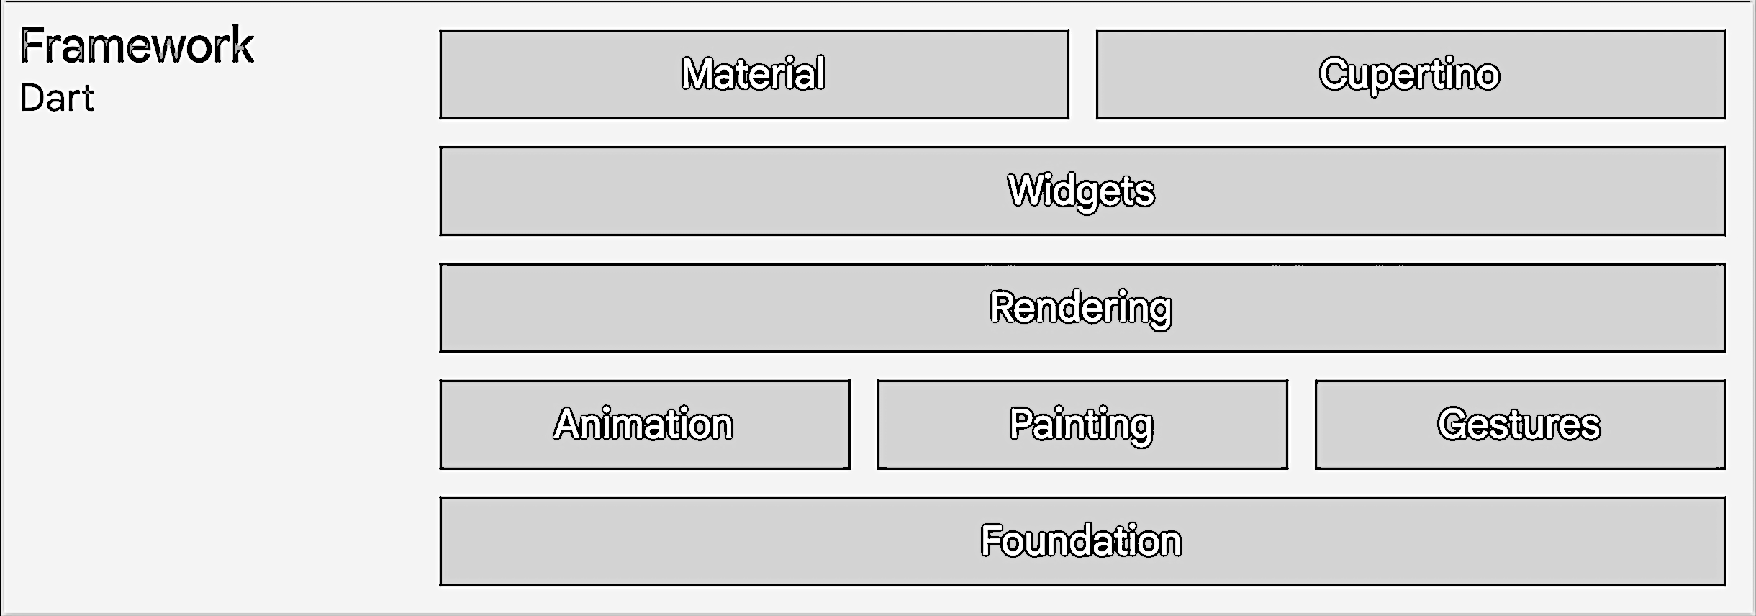
Dart层
atom-flutter渲染流程：
flutter默认渲染流程：
裁剪掉Widgets与Element
flutter framework层框架图:

Slide 10
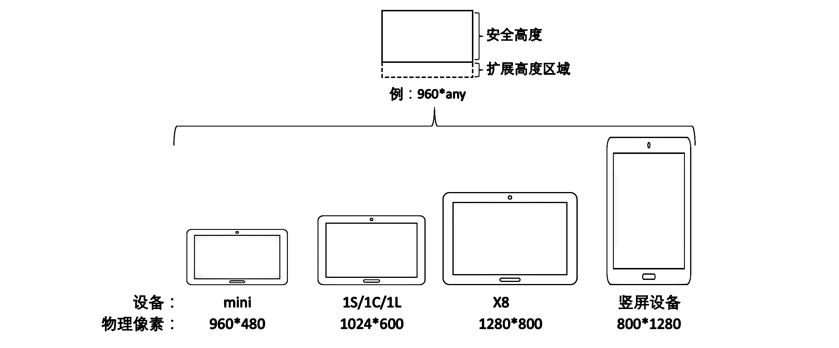
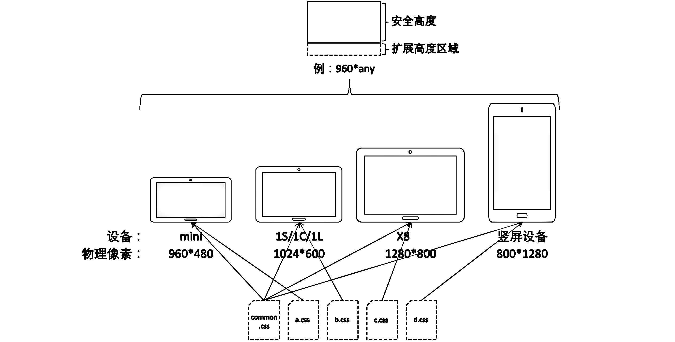
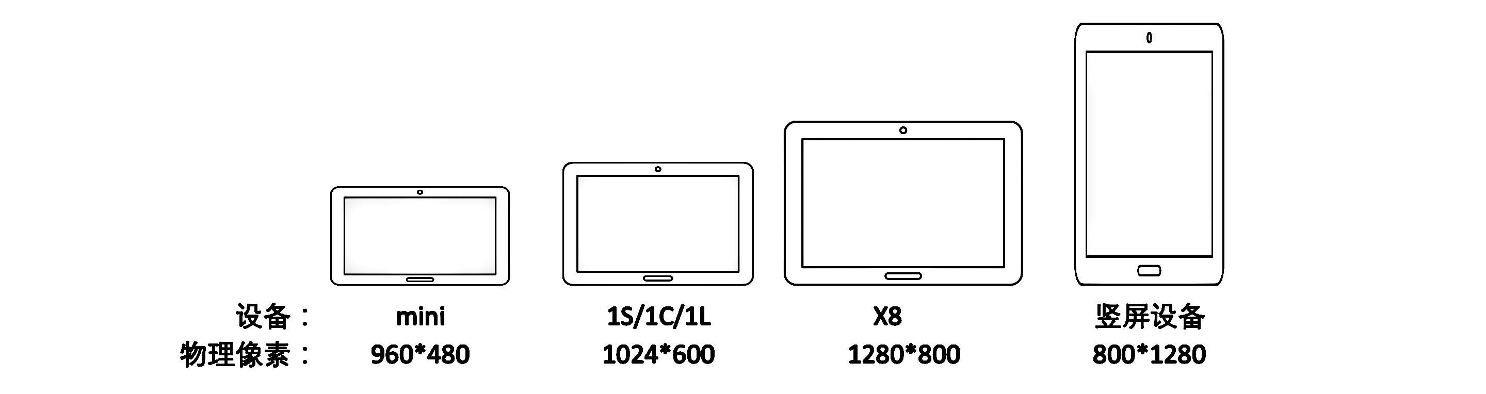
屏幕适配
custom viewport
2. MediaQuery
Notes:
Custom Viewport：直接改写了flutter的device pixel ratio（修改flutter engine暴露了新接口）
web中类似MediaQuery的机制
屏幕翻转最近刚开始做，基本支持差不多

Slide 11
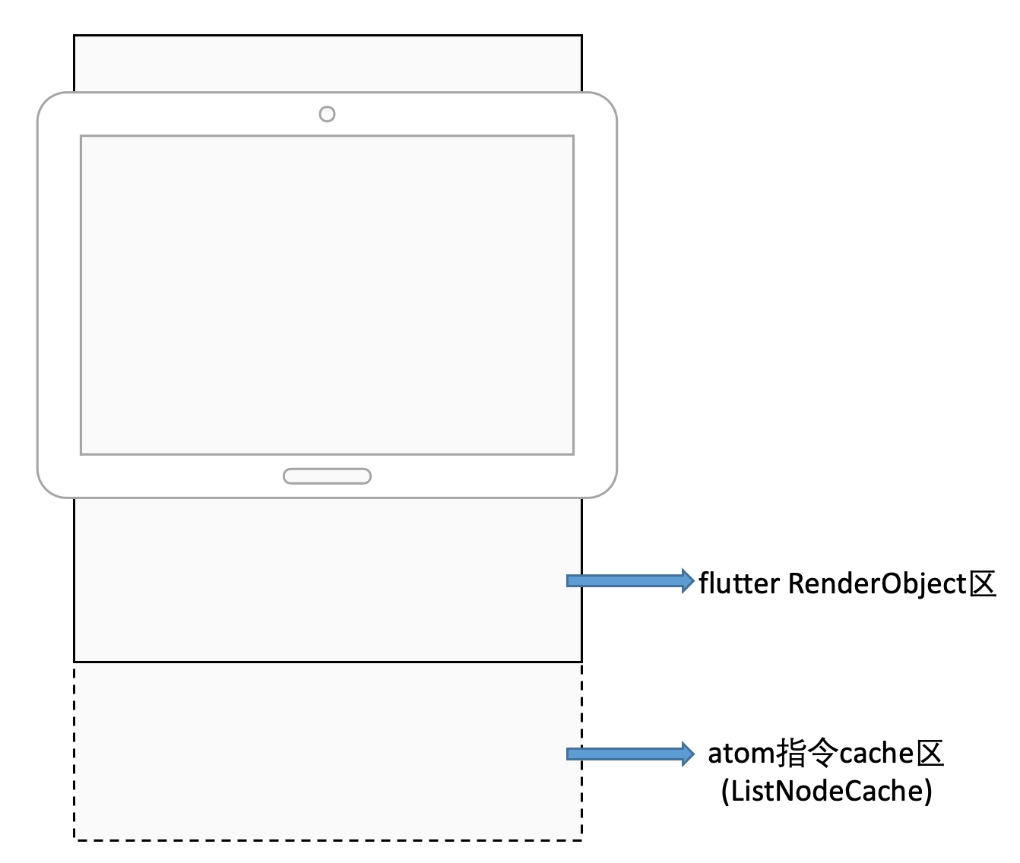
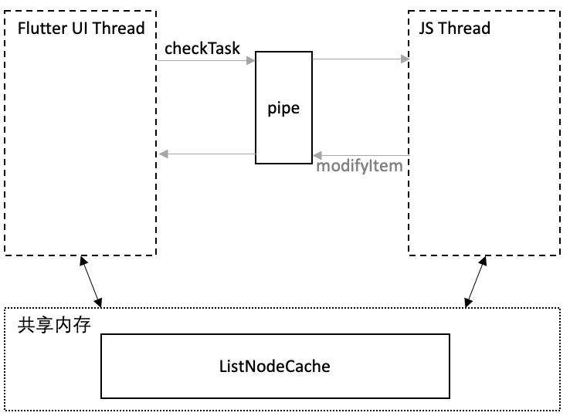
长列表
目标：
性能
逻辑层能力完备（不预限模板完全动态、可任意二次更新、完整生命周期等）
方案：两级lazy
Dart层：
flutter原生调度，额外cache节点指令(commands)
JS层：
引入子指令队列
改造Vue，暴露新钩子
兜住patch流程与各生命周期
C++层：指令交换

Slide 12
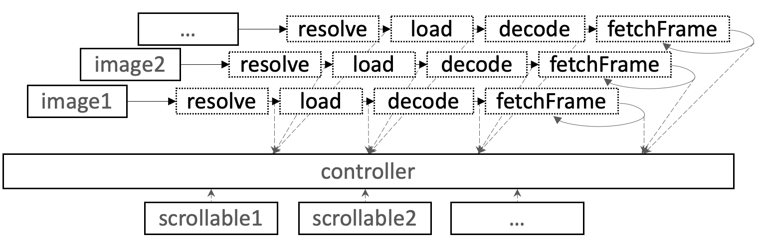
帧率优化
常规优化
瓶颈点优化、timeline分析
raster线程避免saveLayer等操作、增加repaint boundary（业务层）
图片lazy处理
lazy时机：
load、decode(创建Codec)、fetchFrame
lazy策略(是否需要lazy)：
依据速度阈值、或依据滚动状态、或完全关闭

Slide 13
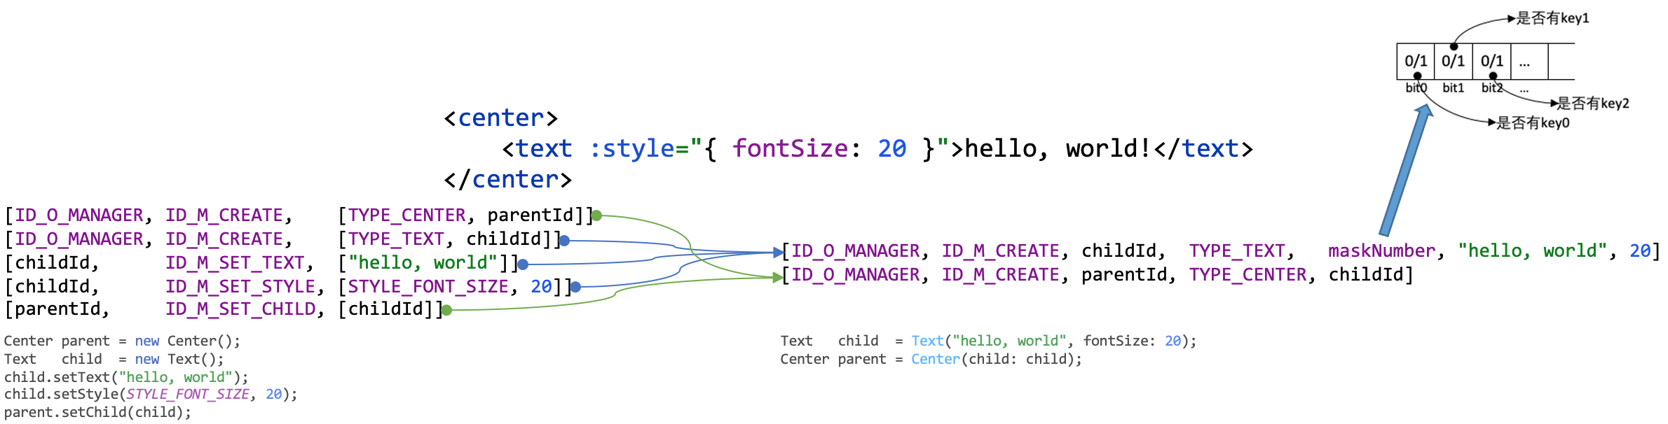
commands精简
前提：保留完备动态能力
数量：合并构建指令
N节点数*(M属性/样式数+2构造及父子关系) -> N
格式：减少层级
支持动态多参：maskNumber替代KV

Slide 14
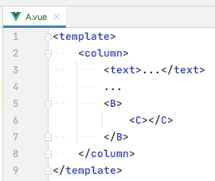
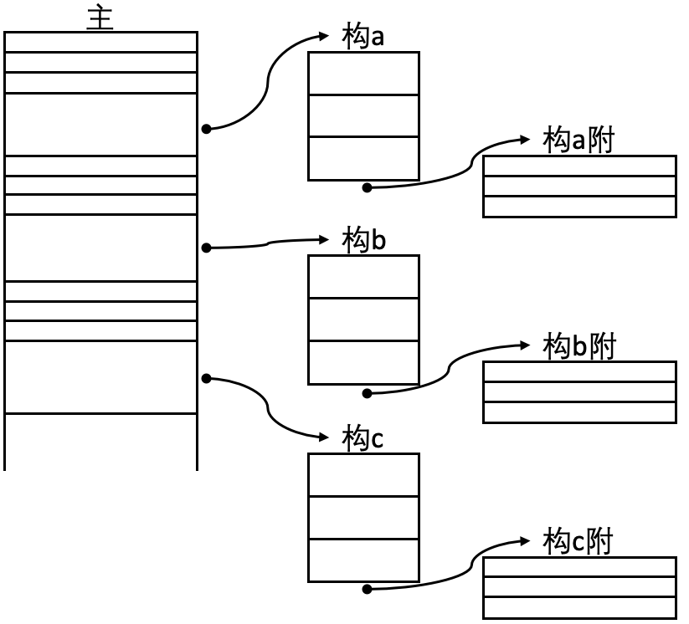
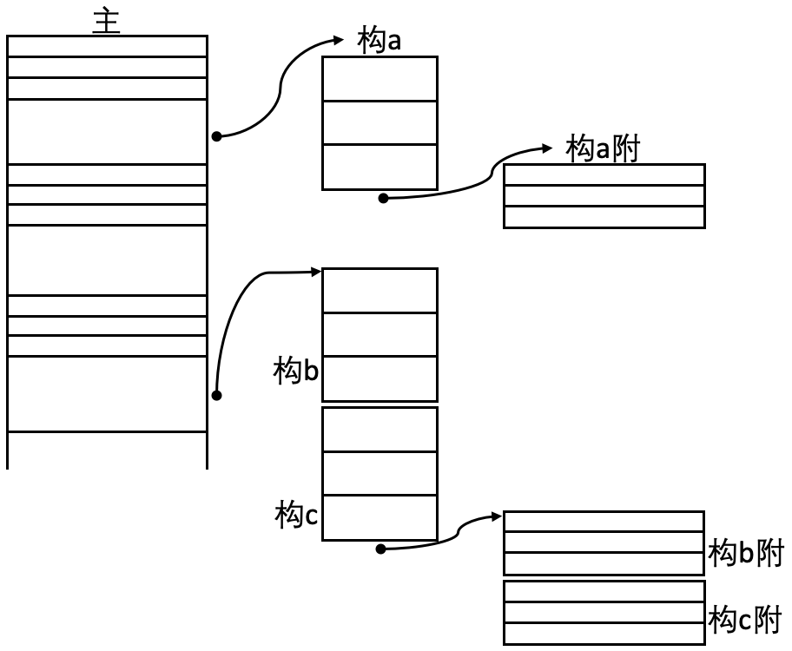
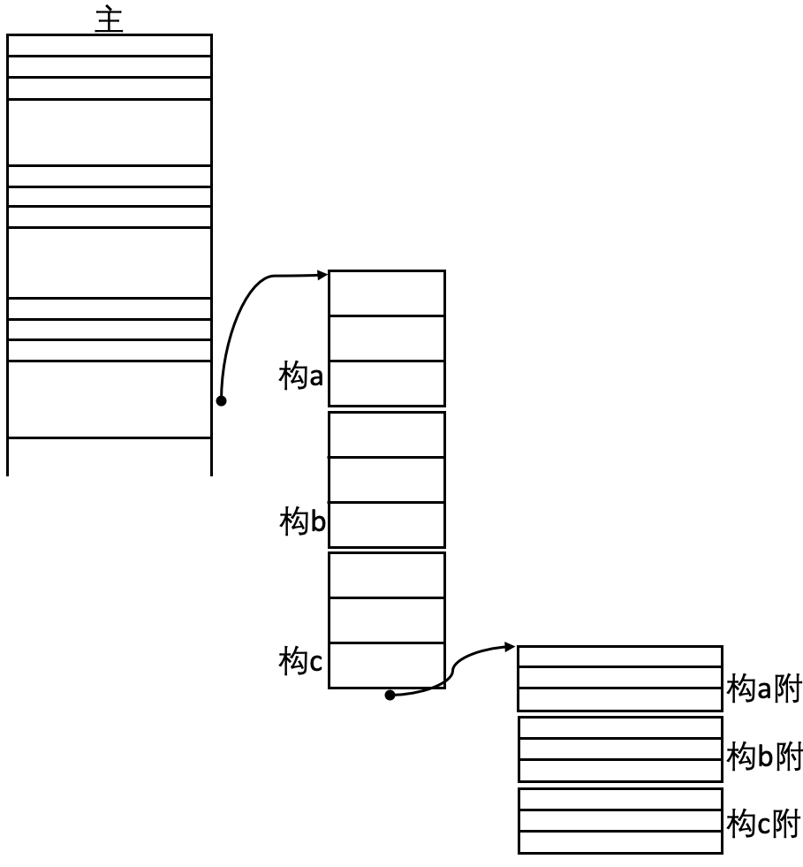
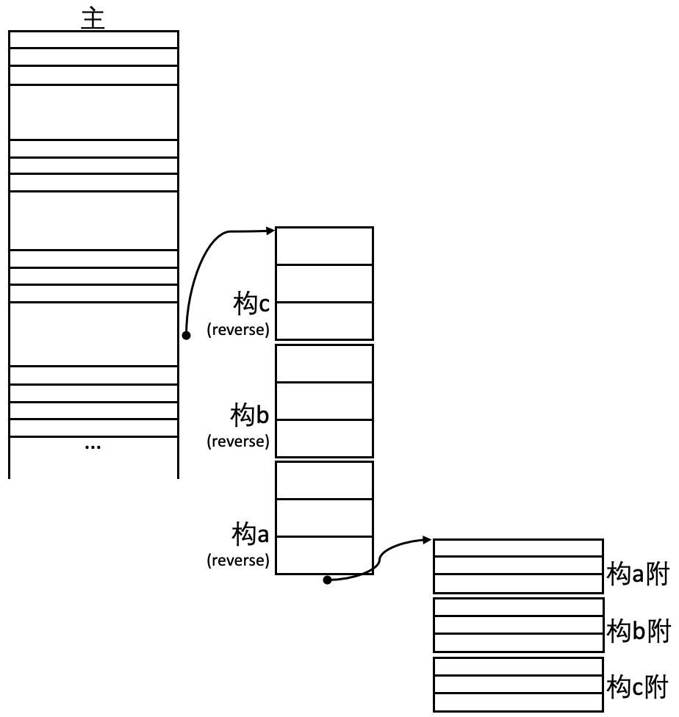
commands精简之父子关系
效果：指令条数近似减半
顺序调整：
模板引擎创建顺序：先父后子
指令执行顺序：需要先子后父
指令中节点操作：保持原始时序
指令队列拆分：
主队列(存储指令)、构建队列(存储View)、附属队列(存储节点操作指令)
以右图代码为例: （A组件中渲染B、C组件）
c构建完成，未挂载时:
c挂载至b:
b挂载至a:
flush:

Slide 15
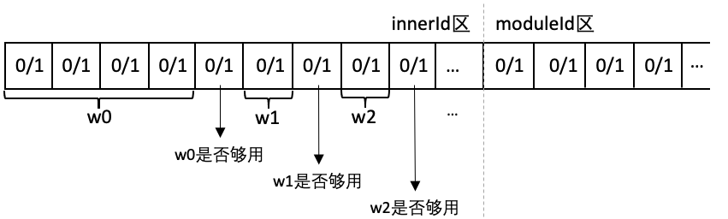
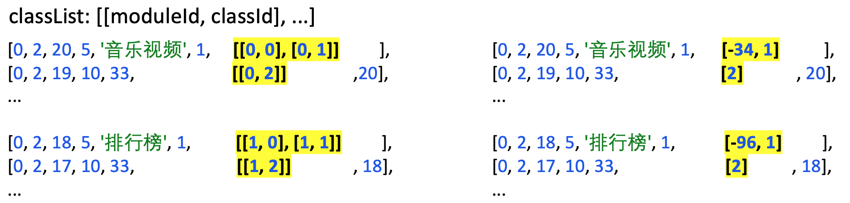
CSS module优化
前提：完备的CSS module能力（moduleId + innerId）
moduleId + innerId优化:
开发者编写string，编译时转换为int(id)
moduleId只在有module切换时输出
切换时合并moduleId与innerId至单个int（bit级可变长id合并算法：）
收益：指令体积减少14%（ 28k -> 24k）

Slide 16
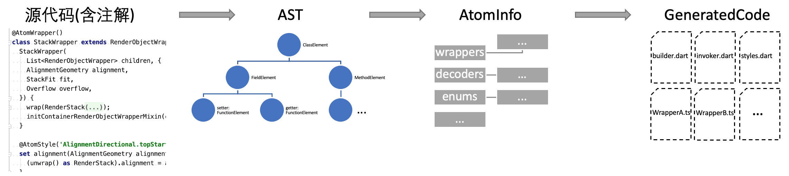
代码自动生成
Dart: 9957行(1/3)
覆盖方法调用、Wrapper构建、样式处理等
配合Encodable/decode机制，大幅简化暴露Wrapper给JS的成本
JS: 13808行(自有部分70%)
覆盖Wrapper层90%+

